Slide 1
Правонарушения в молодежной среде
Работа студентов
Группы: 18-П-9
Журавлева Егора
Павленко Денис

Slide 2
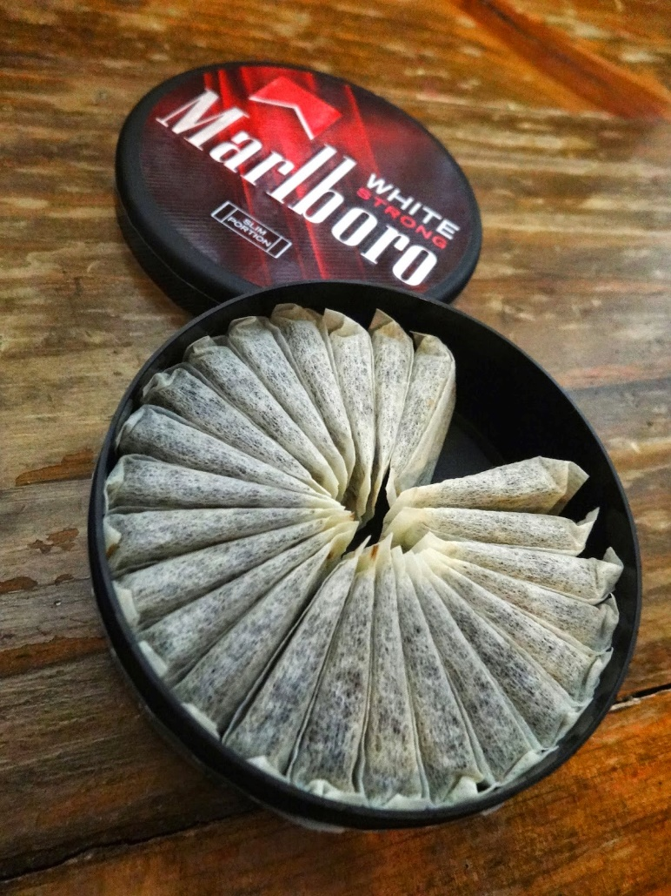
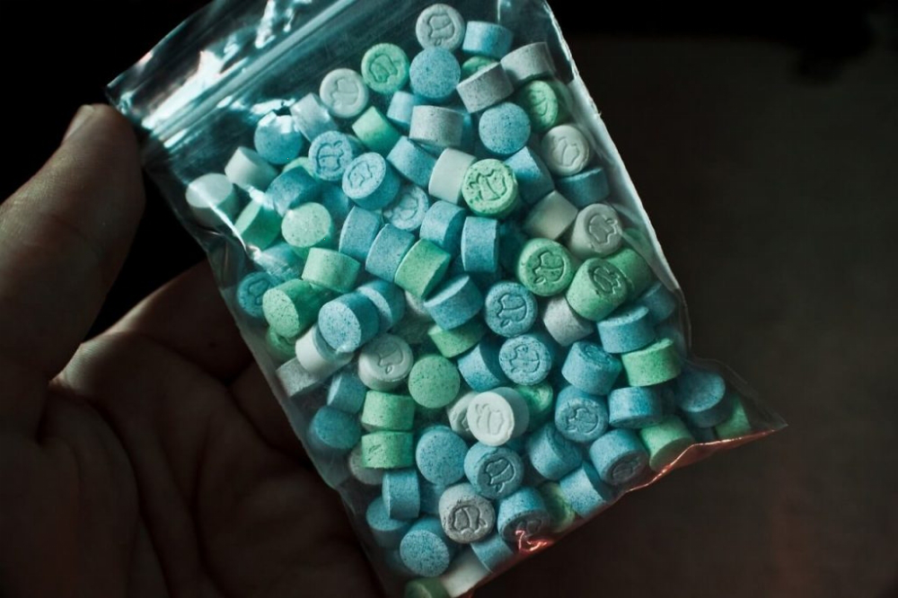
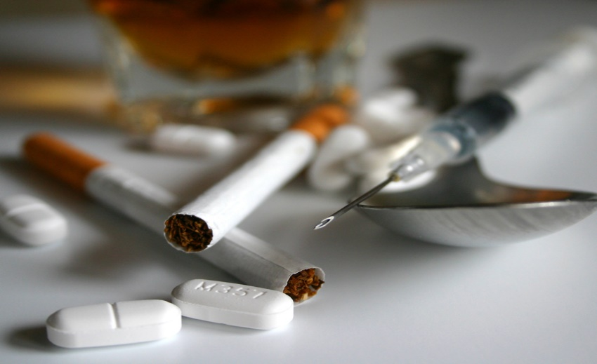
Статья 6.9. Потребление наркотических средств или психотропных веществ без назначения врача либо новых потенциально опасных психоактивных веществ

Slide 3
Потребление наркотических средств или психотропных веществ без назначения врача либо новых потенциально опасных психоактивных веществ, за исключением случаев, предусмотренных частью 2 статьи 20.20, статьей 20.22 настоящего Кодекса, либо невыполнение законного требования уполномоченного должностного лица о прохождении медицинского освидетельствования на состояние опьянения гражданином, в отношении которого имеются достаточные основания полагать, что он потребил наркотические средства или психотропные вещества без назначения врача либо новые потенциально опасные психоактивные вещества- влечет наложение административного штрафа в размере от четырех тысяч до пяти тысяч рублей или административный арест на срок до пятнадцати суток,
То же действие, совершенное иностранным гражданином или лицом без гражданства, - влечет наложение административного штрафа в размере от четырех тысяч до пяти тысяч рублей с административным выдворением за пределы Российской Федерации либо административный арест на срок до пятнадцати суток с административным выдворением за пределы Российской Федерации.

Slide 4
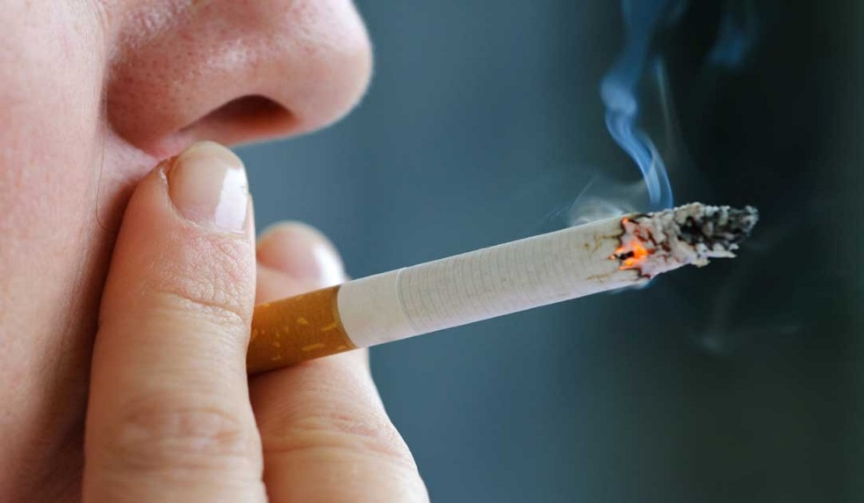
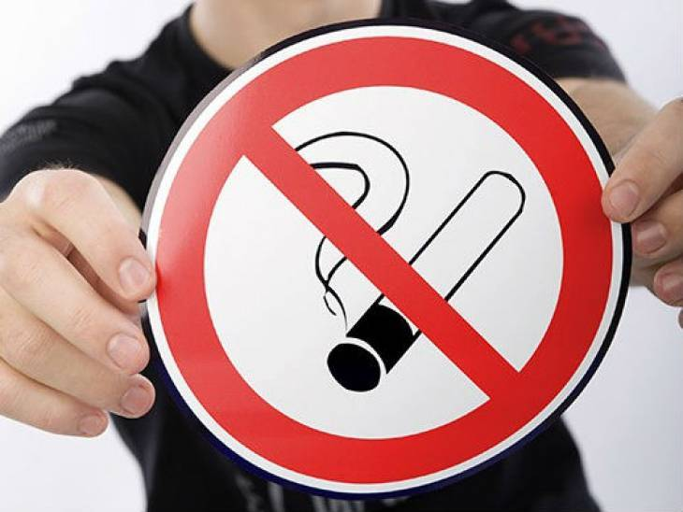
Статья 6.24. Нарушение установленного федеральным законом запрета курения табака на отдельных территориях, в помещениях и на объектах

Slide 5
Нарушение установленного федеральным законом запрета курения табака на отдельных территориях, в помещениях и на объектах, за исключением случаев, предусмотренных частью 2 настоящей статьи, - влечет наложение административного штрафа на граждан в размере от пятисот до одной тысячи пятисот рублей.
Нарушение установленного федеральным законом запрета курения табака на детских площадках – влечет наложение административного штрафа на граждан в размере от двух тысяч до трех тысяч рублей.

Slide 6
Статья 7.27. Мелкое хищение

Slide 7
Мелкое хищение чужого имущества, стоимость которого не превышает одну тысячу рублей, путем кражи, мошенничества, присвоения или растраты при отсутствии признаков преступлений, предусмотренных частями второй, третьей и четвертой статьи 158, статьей 158.1, частями второй, третьей и четвертой статьи 159, частями второй, третьей и четвертой статьи 159.1, частями второй, третьей и четвертой статьи 159.2, частями второй, третьей и четвертой статьи 159.3, частями второй, третьей и четвертой статьи 159.5, частями второй, третьей и четвертой статьи 159.6 и частями второй и третьей статьи 160 Уголовного кодекса Российской Федерации, за исключением случаев, предусмо тренных статьей 14.15.3 настоящего Кодекса, - влечет наложение административного штрафа в размере до пятикратной стоимости похищенного имущества, но не менее одной тысячи рублей, либо административный арест на срок до пятнадцати суток, либо обязательные работы на срок до пятидесяти часов.

Slide 8
2. Мелкое хищение чужого имущества стоимостью более одной тысячи рублей, но не более двух тысяч пятисот рублей путем кражи, мошенничества, присвоения или растраты при отсутствии признаков преступлений, предусмотренных частями второй, третьей и четвертой статьи 158, статьей 158.1, частями второй, третьей и четвертой статьи 159, частями второй, третьей и четвертой статьи 159.1, частями второй, третьей и четвертой статьи 159.2, частями второй, третьей и четвертой статьи 159.3, частями второй, третьей и четвертой статьи 159.5, частями второй, третьей и четвертой статьи 159.6 и частями второй и третьей статьи 160 Уголовного кодекса Российской Федерации, за исключением случаев, предусмотрен ных статьей 14.15.3 настоящего Кодекса, - влечет наложение административного штрафа в размере до пятикратной стоимости похищенного имущества, но не менее трех тысяч рублей, либо административный арест на срок от десяти до пятнадцати суток, либо обязательные работы на срок до ста двадцати часов.

Slide 9
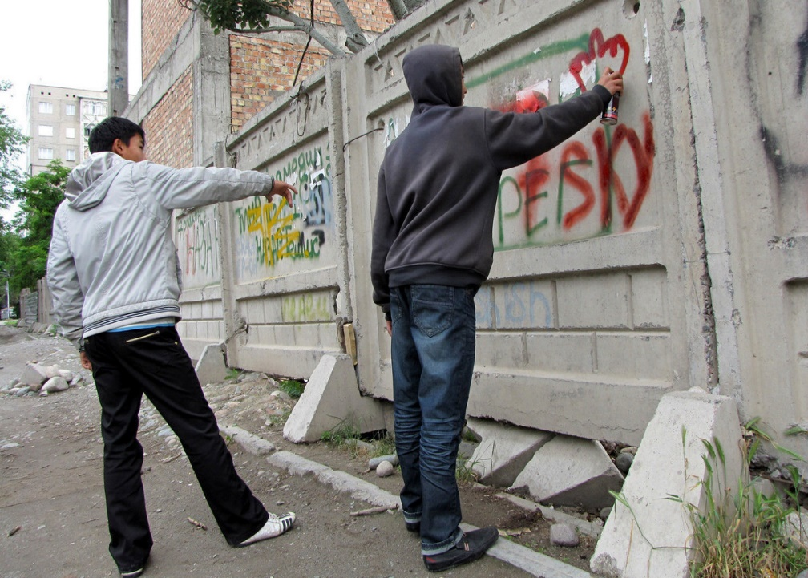
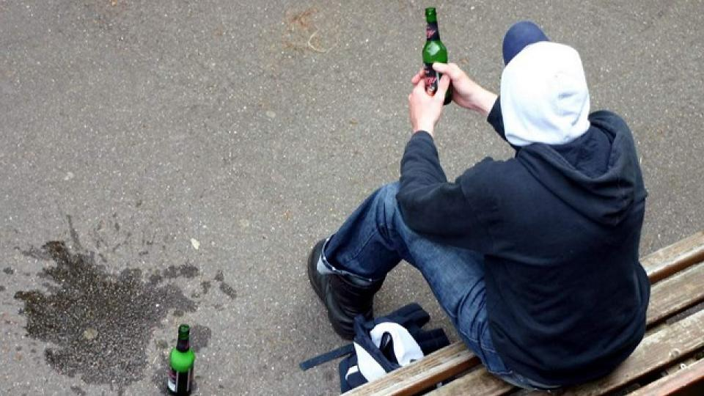
Статья 20.1. Мелкое хулиганство

Slide 10
Мелкое хулиганство, то есть нарушение общественного порядка, выражающее явное неуважение к обществу, сопровождающееся нецензурной бранью в общественных местах, оскорбительным приставанием к гражданам, а равно уничтожением или повреждением чужого имущества, - влечет наложение административного штрафа в размере от пятисот до одной тысячи рублей или административный арест на срок до пятнадцати суток.
Те же действия, сопряженные с неповиновением законному требованию представителя власти либо иного лица, исполняющего обязанности по охране общественного порядка или пресекающего нарушение общественного порядка, - влекут наложение административного штрафа в размере от одной тысячи до двух тысяч пятисот рублей или административный арест на срок до пятнадцати суток.

Slide 11
Повторное совершение административного правонарушения, предусмотренного частью 3 настоящей статьи, - влечет наложение административного штрафа в размере от ста тысяч до двухсот тысяч рублей или административный арест на срок до пятнадцати суток.
Действия, предусмотренные частью 3 настоящей статьи, совершенные лицом, ранее подвергнутым административному наказанию за аналогичное административное правонарушение более двух раз, - влекут наложение административного штрафа в размере от двухсот тысяч до трехсот тысяч рублей или административный арест на срок до пятнадцати суток.
Примечание. Обо всех случаях возбуждения дел об административных правонарушениях, предусмотренных частями 3 - 5 настоящей статьи, в течение двадцати четырех часов уведомляются органы прокуратуры Российской Федерации.

Slide 12
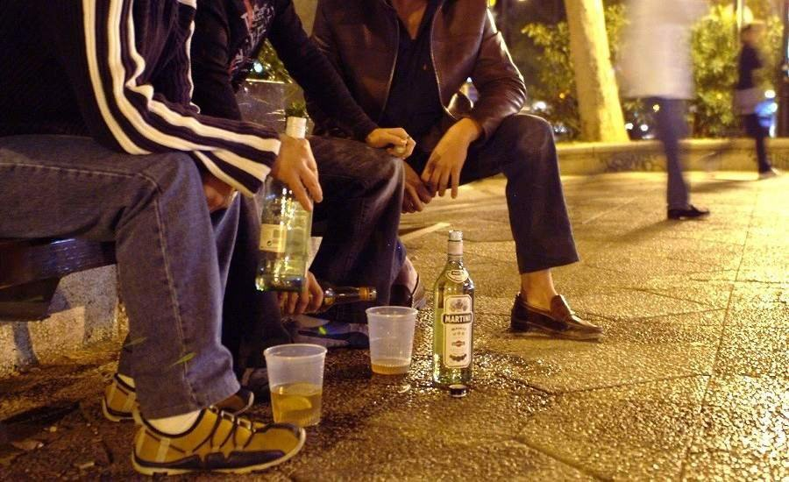
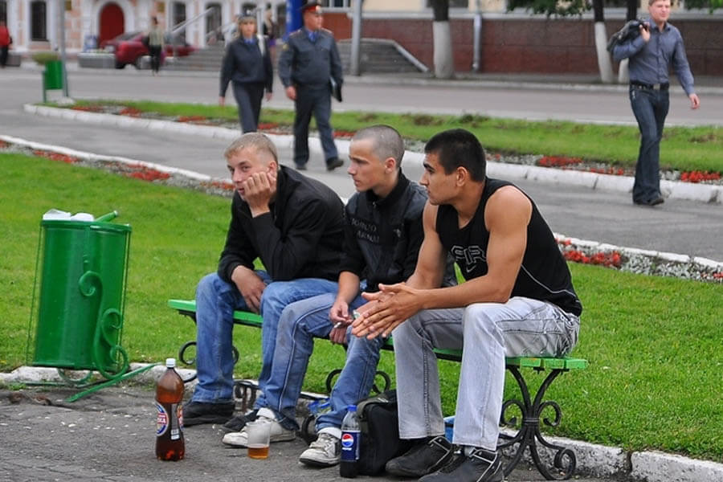
Статья 20.20. Потребление (распитие) алкогольной продукции в запрещенных местах либо потребление наркотических средств или психотропных веществ, новых потенциально опасных психоактивных веществ или одурманивающих веществ в общественных местах

Slide 13
Потребление (распитие) алкогольной продукции в местах, запрещенных федеральным законом, - влечет наложение административного штрафа в размере от пятисот до одной тысячи пятисот рублей.
Потребление наркотических средств или психотропных веществ без назначения врача, новых потенциально опасных психоактивных веществ или одурманивающих веществ на улицах, стадионах, в скверах, парках, в транспортном средстве общего пользования, а также в других общественных местах либо невыполнение законного требования уполномоченного должностного лица о прохождении медицинского освидетельствования на состояние опьянения гражданином, в отношении которого имеются достаточные основания полагать, что он потребил наркотические средства или психотропные вещества без назначения врача, новые потенциально опасные психоактивные вещества или одурманивающие вещества на улице, стадионе, в сквере, парке, в транспортном средстве общего пользования, а также в другом общественном месте, - влечет наложение административного штрафа в размере от четырех тысяч до пяти тысяч рублей или административный арест на срок до пятнадцати суток.

Slide 14
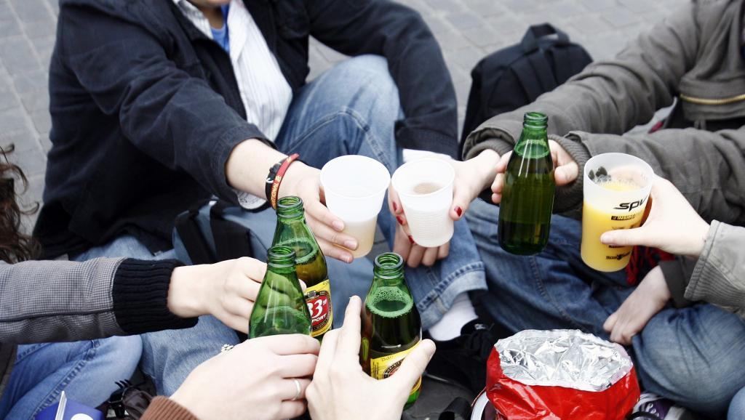
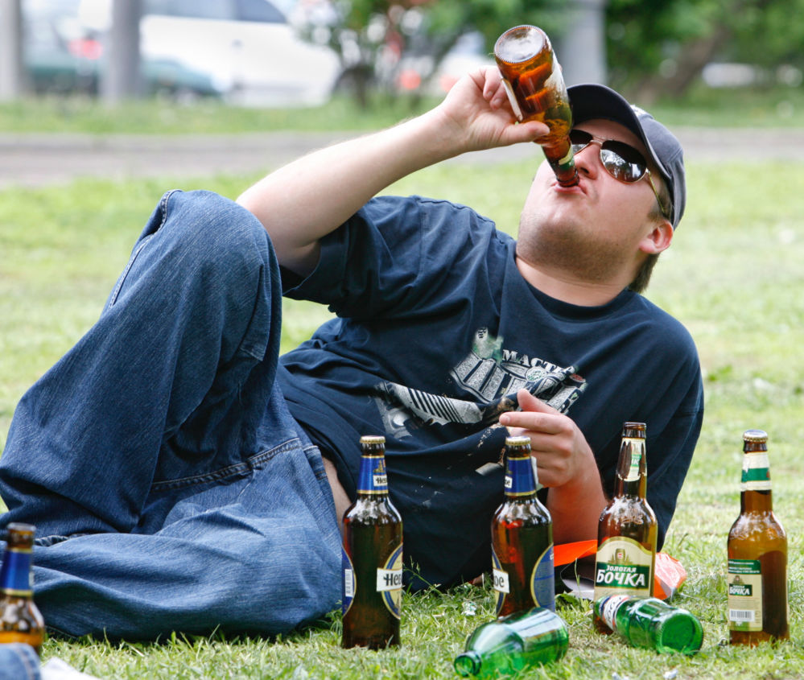
Действия, указанные в части 2 настоящей статьи, совершенные иностранным гражданином или лицом без гражданства, - ивлекут наложение административного штрафа в размере от четырех тысяч до пяти тысяч рублей с административным выдворением за пределы Российской Федерации либо административный арест на срок до пятнадцати суток с административным выдворением за пределы Российской Федерации.

Slide 15
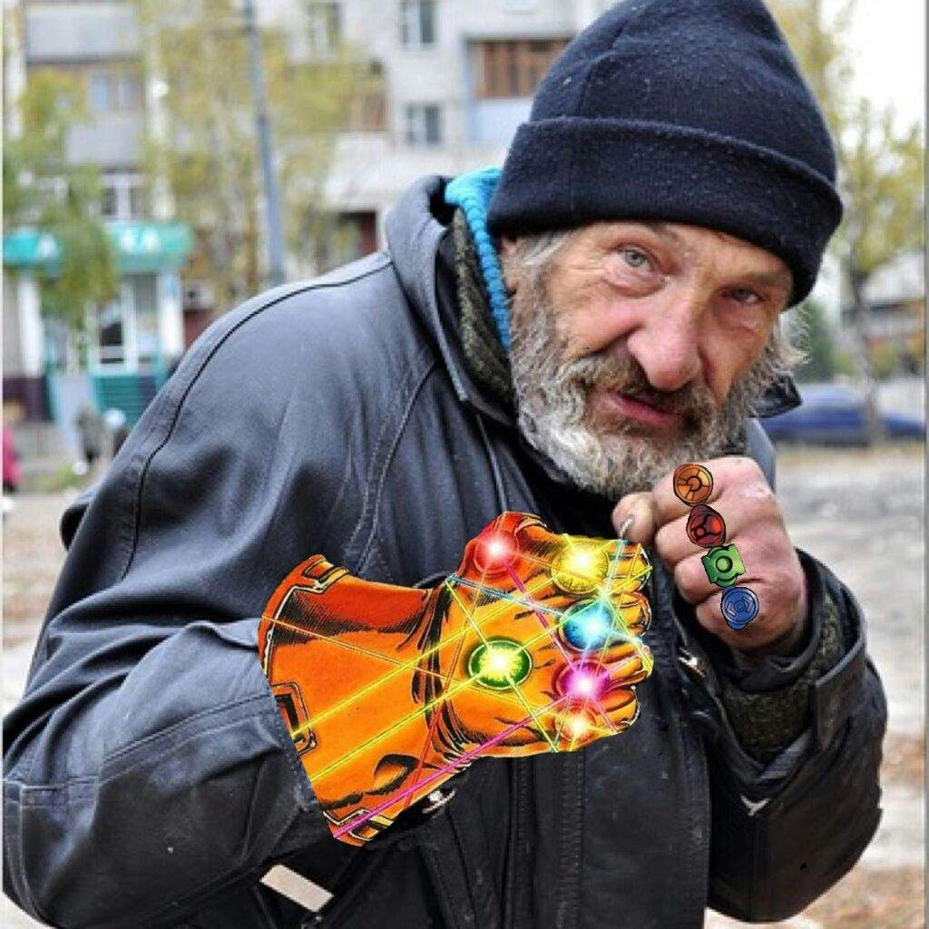
Статья 20.21. Появление в общественных местах в состоянии опьянения
Появление на улицах, стадионах, в скверах, парках, в транспортном средстве общего пользования, в других общественных местах в состоянии опьянения, оскорбляющем человеческое достоинство и общественную нравственность, - влечет наложение административного штрафа в размере от пятисот до одной тысячи пятисот рублей или административный арест на срок до пятнадцати суток.

Slide 16
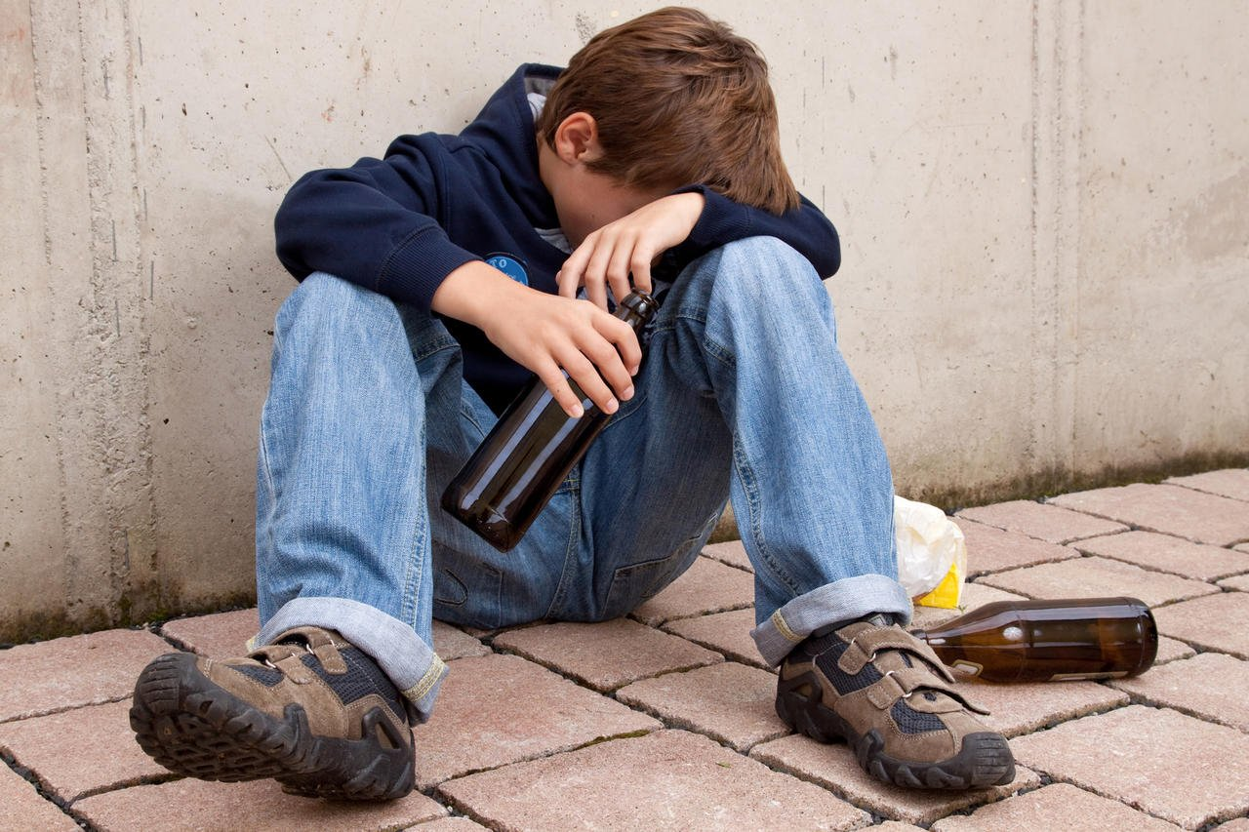
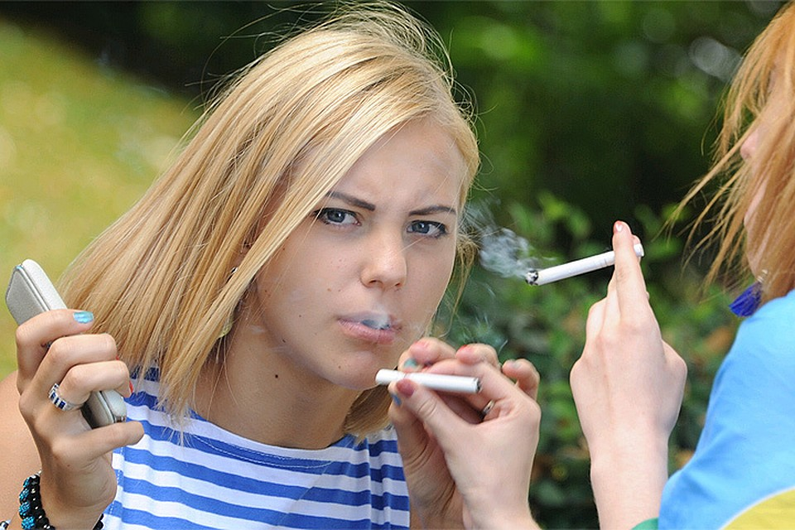
Статья 20.22. Нахождение в состоянии опьянения несовершеннолетних, потребление (распитие) ими алкогольной и спиртосодержащей продукции либо потребление ими наркотических средств или психотропных веществ, новых потенциально опасных психоактивных веществ или одурманивающих веществ

Slide 17
Нахождение в состоянии опьянения несовершеннолетних в возрасте до шестнадцати лет, либо потребление (распитие) ими алкогольной и спиртосодержащей продукции, либо потребление ими наркотических средств или психотропных веществ без назначения врача, новых потенциально опасных психоактивных веществ или одурманивающих веществ – влечет наложение административного штрафа на родителей или иных законных представителей несовершеннолетних в размере от одной тысячи пятисот до двух тысяч рублей.

Slide 18
Спасибо за внимание

